Slide 1
Desain Tata Letak Sirkuit Terpadu (Circuit Layout) UU No 32 Tahun 2000
Hak desain tata letak sirkuit terpadu diberikan untuk desain tata letak sirkuit terpadu yang orisinil.
Desain orisinil maksudnya adalah:
Merupakan hasil karya mandiri pendesain
Pada saat desain tersebut dibuat tidak merupakan sesuatu yang umum bagi para pendesain.
Perlindungan terhadap hak desain tata letak sirkuit terpadu diberikan kepada pemegang hak sejak pertama kali desain tersebut dieksploitasi secara komersial, atau sejak tanggal penerimaan.
Jangka waktu perlindungan adalah 10 tahun.

Slide 2
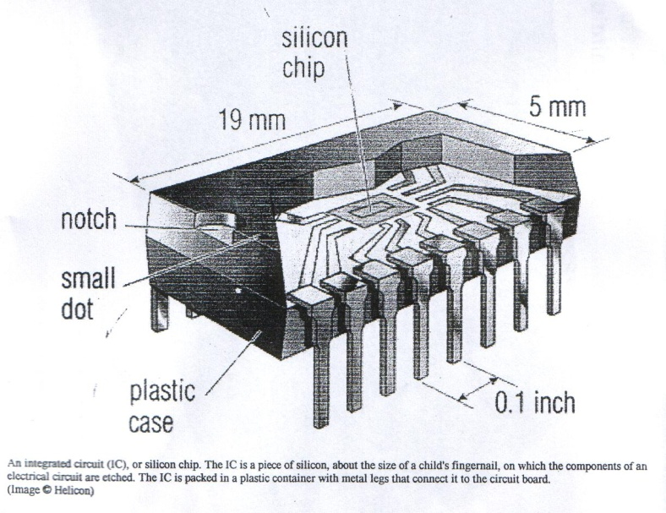
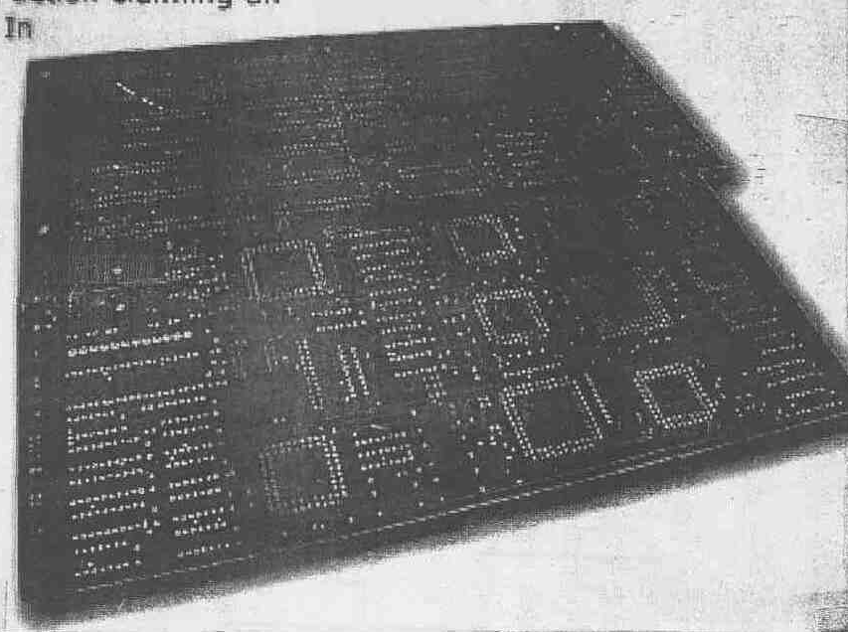
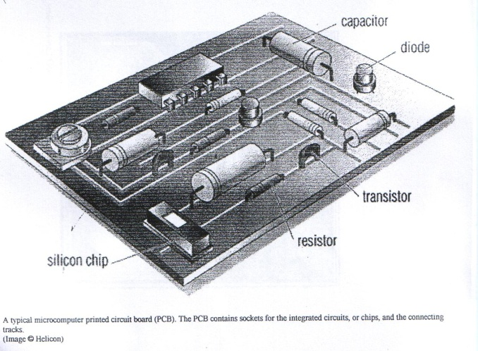
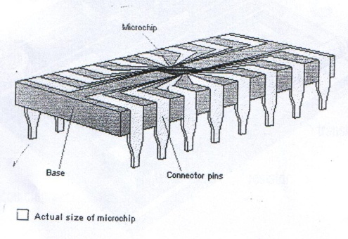
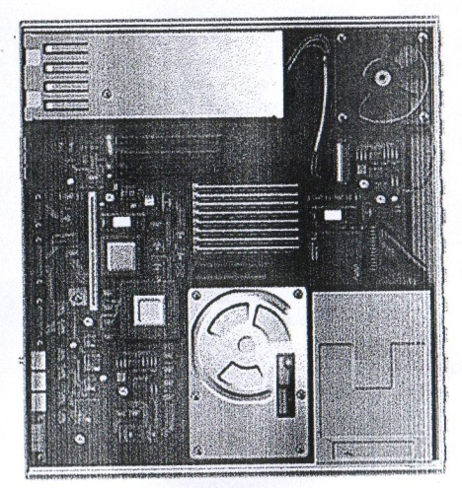
PRODUK DESAIN TATA LETAK SIRKUIT TERPADU

Slide 3
DEFINISI DESAIN TATA LETAK SIRKUIT TERPADU
SIRKUIT TERPADU
Yang sebagian atau seluruhnya saling berkaitan serta dibentuk secara terpadu di dalam sebuah bahan semikonduktor
Produk dalam bentuk jadi atau setengah jadi, yang di dalamnya terdapat berbagai elemen
Catatan: bahan jadi: produk akhir
Sekurang-kurangnya satu elemen adalah elemen aktif.
Contoh Elemen aktif: transistor, kondensator, dioda, pelawan.
DESAIN TATA LETAK
Fungsi Elektronik
Kreasi berupa rancangan peletakan 3 dimensi dari berbagai elemen
Sekurang-kurangnya satu elemen adalah elemen aktif, serta sebagian atau semua interkoneksi dalam sirkuit terpadu.
Persiapan pembuatan Sirkuit Terpadu
Persiapan pembuatan Sirkuit Terpadu

Slide 4
VARIETAS TANAMAN

Slide 5
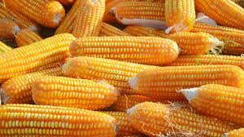
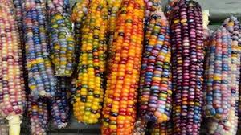

Slide 6
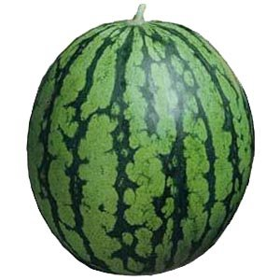
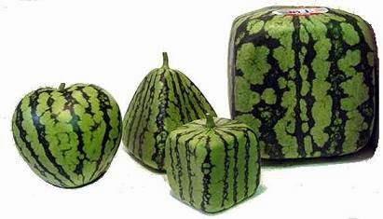

Slide 7
DASAR HUKUM
UU No. 29 Tahun 2000 tentang PVT
PP No.13 Tahun 2004 tentang Penamaan, pendaftaran dan penggunaan varietas asal untuk pembuatan VTE
PP No.14 Tahun 2004 tentang Syarat dan Tata Cara Pengalihan PVT dan Penggunaan Varietas yang Dilindungi oleh Pemerintah.
PP No. 35 Tahun 2016 tentang Tarif PNBP yang berlaku di Kementerian Pertanian.
Permentan No. 121 tahun 2013 tentang Syarat dan Tata Cara Permohonan dan Pemberian Hak PVT
Kepmentan No. 119 tahun 2013 tentang Syarat dan tata cara pendaftaran Konsultan PVT.

Slide 8
PERLINDUNGAN VARIETAS TANAMAN
PVT : Perlindungan khusus yang diberikan negara yang dalam hal ini diwakili oleh pemerintah dan pelaksanaannya dilakukan oleh Kantor Perlindungan Varietas Tanaman, terhadap varietas tanaman yang dihasilkan oleh pemulia tanaman melalui kegiatan pemuliaan tanaman;
HAK PVT: Hak Khusus yang diberikan negara kepada pemulia dan/atau pemegang hak PVT untuk menggunakan sendiri varietas hasil pemuliaannya atau memberikan persetujuan kepada orang atau badan hukum lain untuk menggunakannya selama waktu tertentu.

Slide 9
PVT & PATEN
HAK PVT
Hak khusus yang diberikan negara kepada pemulia/pemegang hak PVT untuk menggunakan sendiri atau memberikan persetujuan kepada orang/badan hukum lain untuk menggunakannya selama waktu tertentu
Hak eksklusif yang diberikan oleh negara kepada penemu atas hasil penemuannya di bidang teknologi, yang untuk selama waktu tertentu melaksanakan sendiri invensinya tersebut atau memberikan persetujuannya kepada pihak lain untuk melaksanakannya.
PATEN
HAK PVT PATEN
SS

Slide 10
PROSEDUR PERMOHONAN HAK PVT
PUSAT PVTPP
(10)
Komisi Banding
DITOLAK
(9b)
(9a) Sertifikat
(11 )
DITERIMA
Perlind. Sementara
PEMOHON
Lengkap (3)
(8)
Loket PVTPP
Pemeriksaan
Administratif
Rekomendasi
Srt Permhn
Bermaterai
- Lampiran
persyaratan
(1)
Uji BUSS
Sidang Komisi
PVT
(6)
Tdk Lengkap
(2)
(5)
Tdk ada sda keberatan masy.
(4)
PENGUMUMAN
Selama 6 bln
Ada sanggahan (5b)

Slide 11
JANGKA WAKTU PERLINDUNGAN
Tanaman semusim : 20 tahun
Tanaman tahunan : 25 tahun
Setelah selesai masa perlindungan
→ public domain

Slide 12
HAK PVT
Memproduksi atau memperbanyak benih
Menyiapkan untuk tujuan propagasi
Mengiklankan
Menawarkan
Menjual atau memperdagangkan
Mengekspor
Mengimpor
Mencadangkan untuk keperluan butir 1-7.
*) Pelaksanaan Hak PVT disesuaikan dengan ketentuan pelepasan dan peredaran benih dan ketentuan lain terkait.

Slide 13
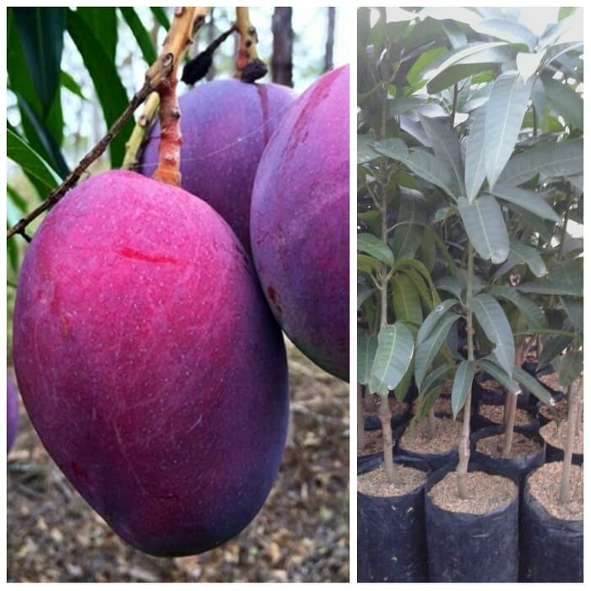

Slide 14
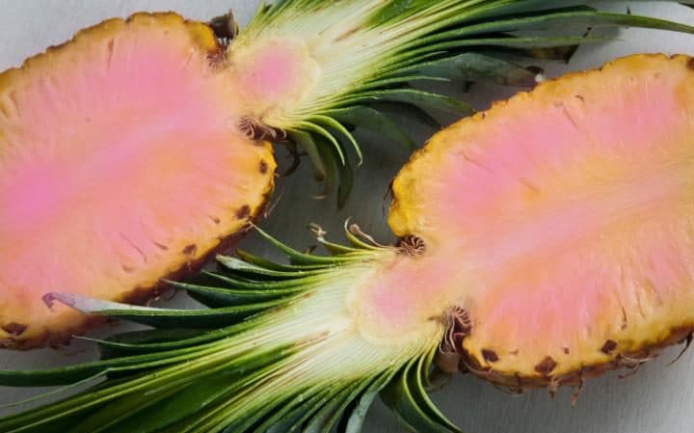

Slide 15
Selamat Belajar

